Slide 1
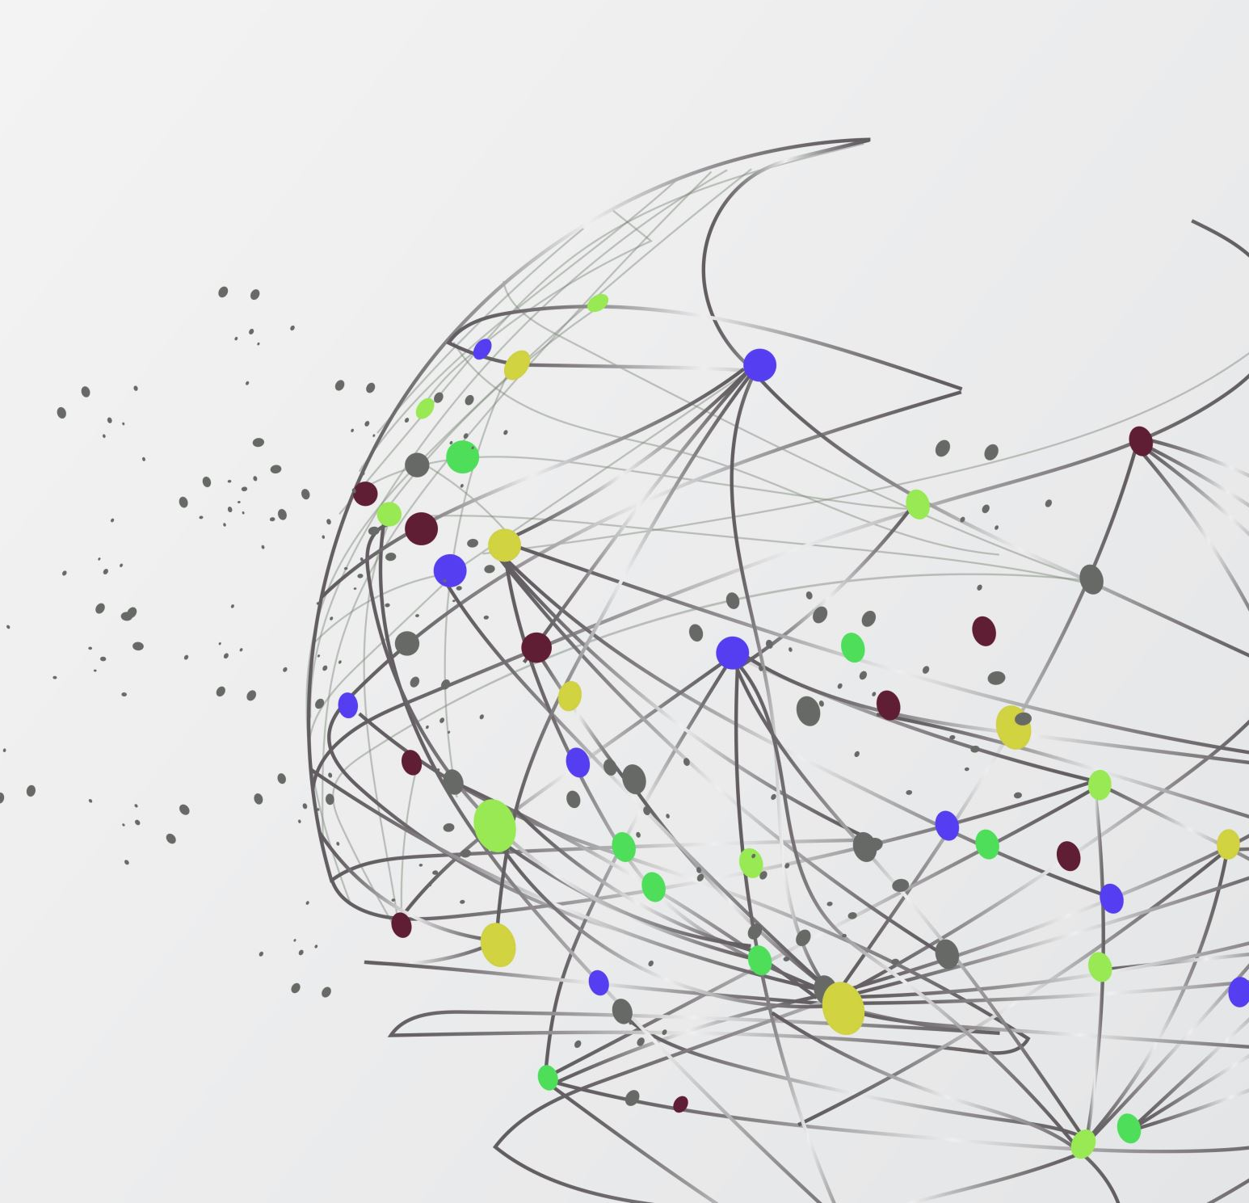
« La storia della Terra»
Attività di potenziamento italiano/storia
Classe III F – Plesso Fra’ Siciliano
Doc. Pascale Maria Rosaria

Slide 2
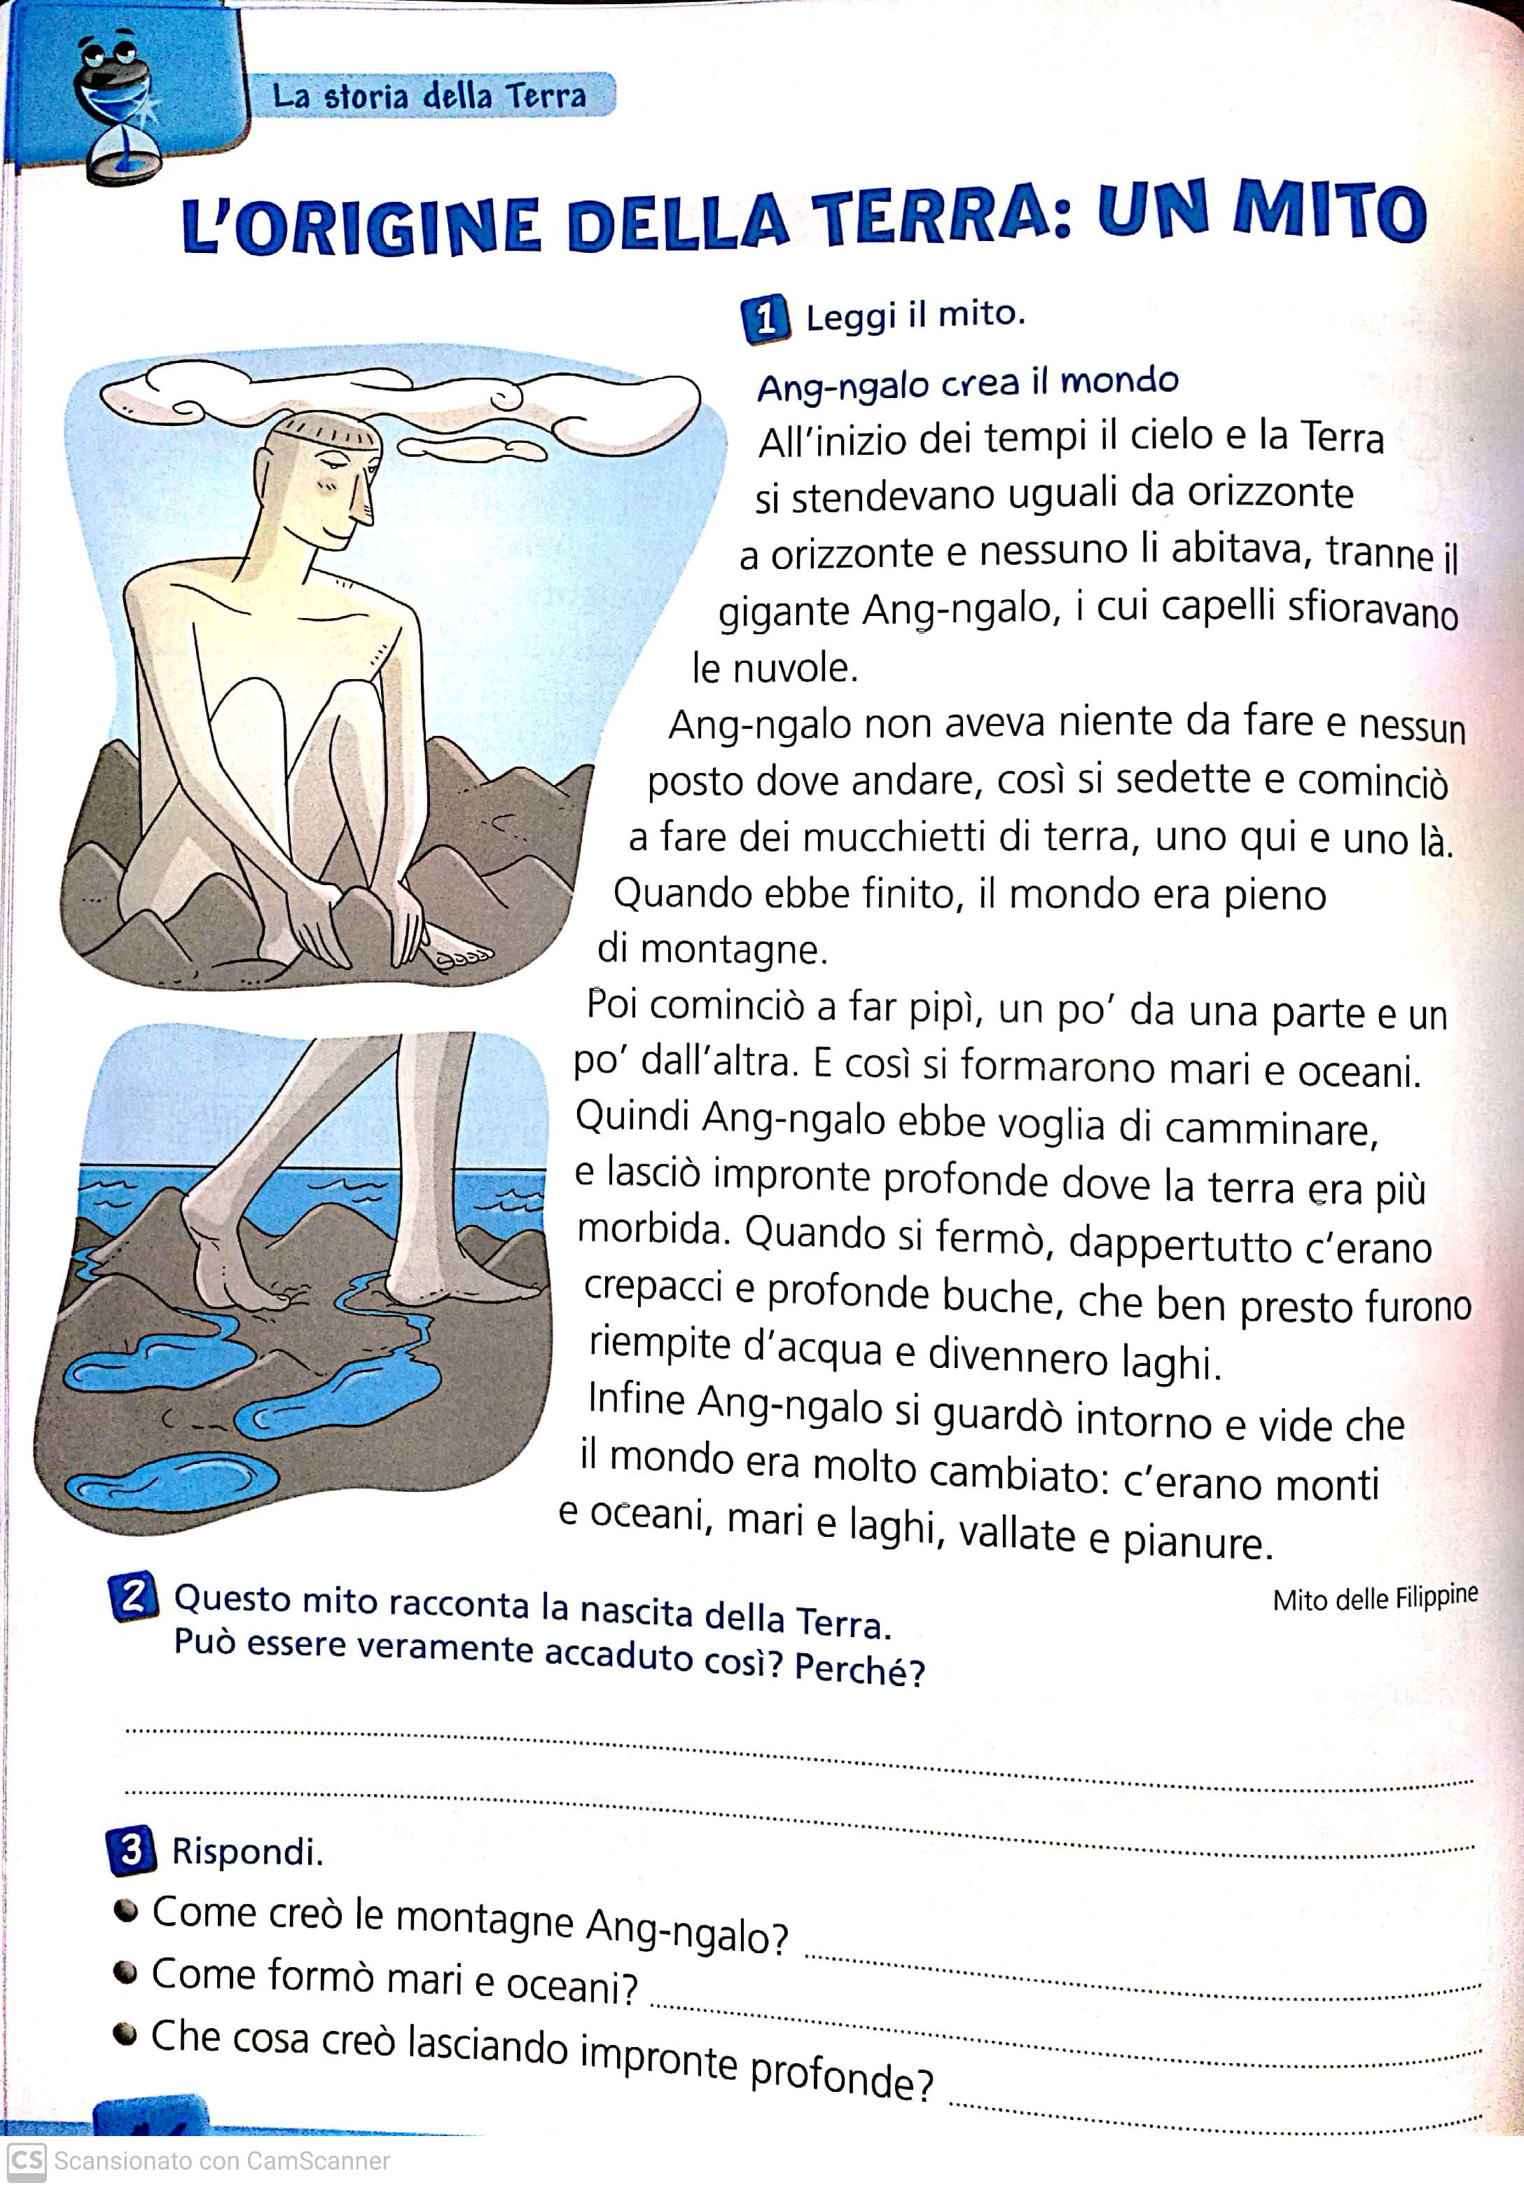


Slide 3
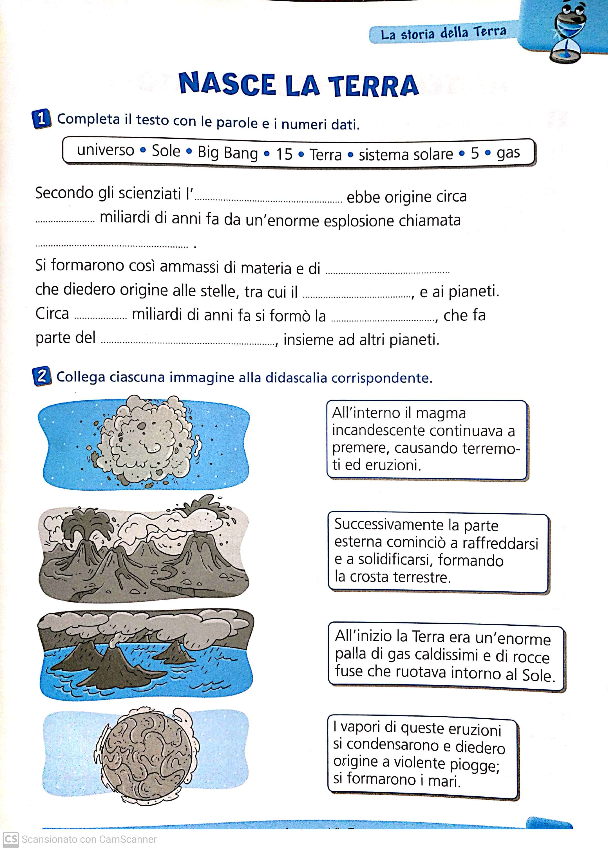

Slide 4
